Slide 1
Releasepräsentation 2024.2
Notes:
Die Titelfolie bereits während der Einwahl der Teilnehmer anzeigen, in dem die Bildschirmübertragung gestartet und dann sofort pausiert wird!

Slide 2

SIS+

Slide 3
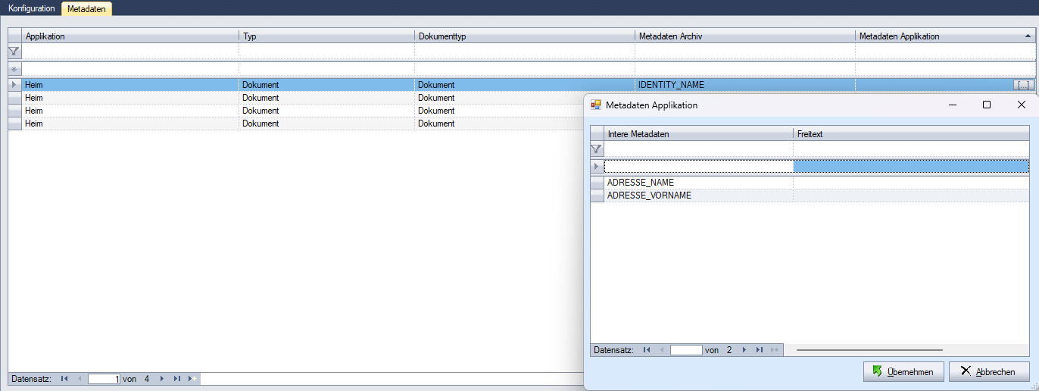
Metadatenkonfiguration bei DMS
Issue 2982
In der Metadatenkonfiguration können neu pro Metadatenfeld mehrere Inhalte aus den Nexus Applikationen mitgegeben werden.

Slide 4
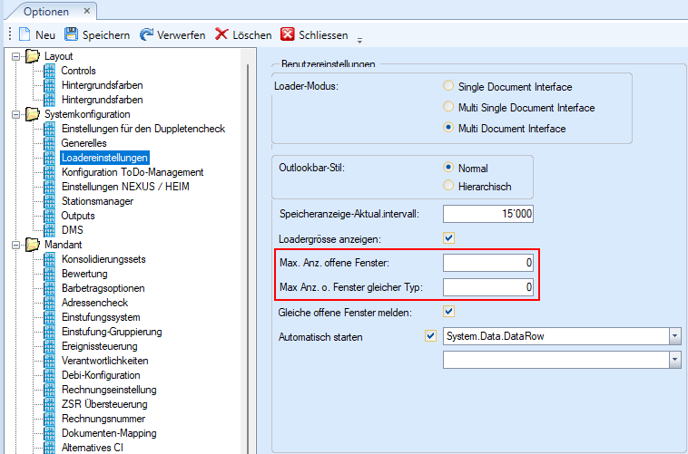
Benutzerspezifische Loadereinstellungen
Issue 2302
Folgende Loadereinstellungen sind nun benutzerspezifisch
  Max. Anz. offene Fenster
  Max Anz. o. Fenster gleichen Typs

Slide 5
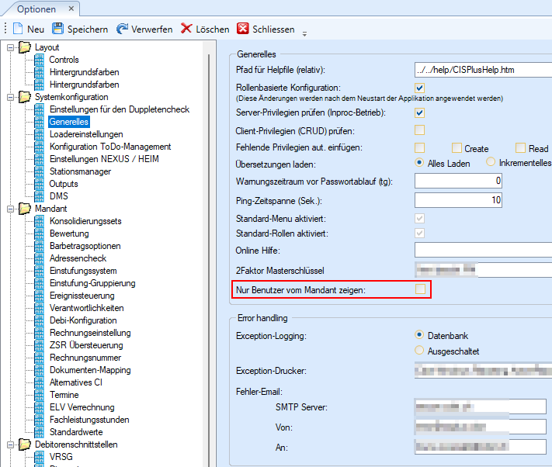
Ansicht mandantenspezifische User
Issue 2606
In den Einstellungen kann nun festgelegt werden, dass Benutzer ausschliesslich die User ihres Mandanten sehen. Diese Einschränkung gilt für die Masken Benutzerverwaltung, Benutzer-Rollen-Zuordnung und Menüzuordnung.
Systembenutzer behalten weiterhin die Sicht auf alle Benutzer.

Slide 6

NEXUS / HEIM
Performance

Slide 7

Performance
Issue 981805, 980599, 981734, 981723, 2816
In dieser Version wurden wieder diverse Performanceoptimierungen integriert:
  Die Prozedur hp_preload_assignmentids wurde angepasst, um Deadlocks zu vermeiden. Zudem wurden die Performance von den Reports "Gemeinden je Bewohner" und "Bewohnerstammblatt" weiter optimiert.
  Beim HIS wurden die Methoden GetInhabitant und GetInhabitantContacts optimiert
  Das Lesen von Übersetzungen wurde beschleunigt

Slide 8
NEXUS / HEIM
Highlights & neue Funktionen

Slide 9
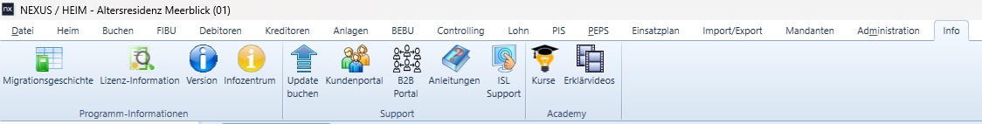
Neue Buttons im Register «Info»
Update buchen: Gelangen Sie direkt auf unsere Website um ein nexus/heim Update anzumelden.
Kundenportal: Haben Sie eine Frage oder ein Problem im nexus/heim? Über den Button gelangen Sie direkt ins Kundenportal und können ein Supportticket eröffnen.
B2B Portal: Kontrollieren Sie all Ihre elektronischen Rechnungen an einem Ort.
Erklärvideos: Ein nexus/heim Mitarbeiter zeigt Ihnen in einem kurzen Video eine Funktion, die Sie vielleicht noch nicht kannten oder einfach mehr Informationen benötigen.

Slide 10
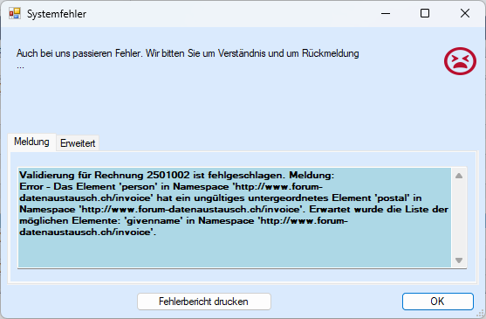
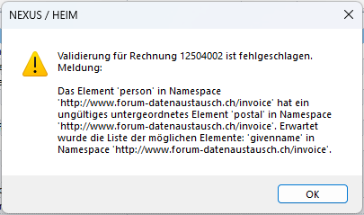
Visualisierung Validierungsfehler
Issue 981391
Validierungsfehler werden nun visuell anders dargestellt, um sie von Systemfehlern zu unterscheiden und Verwirrung zu vermeiden.

Slide 11
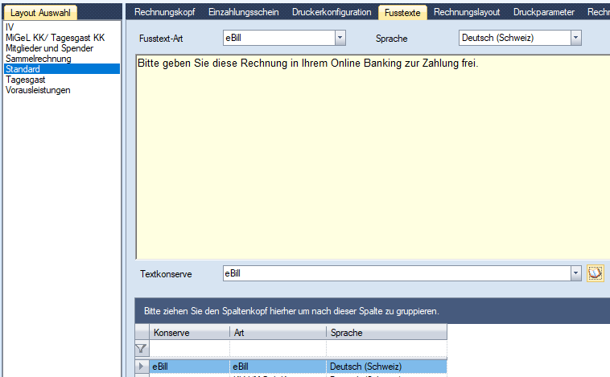
Fusstext für eBill
Issue 924563
Es wurde die Möglichkeit hinzugefügt, einen eigenen Fusstext für eBill zu hinterlegen, wie bei LSV/DD/Faktura.

Slide 12
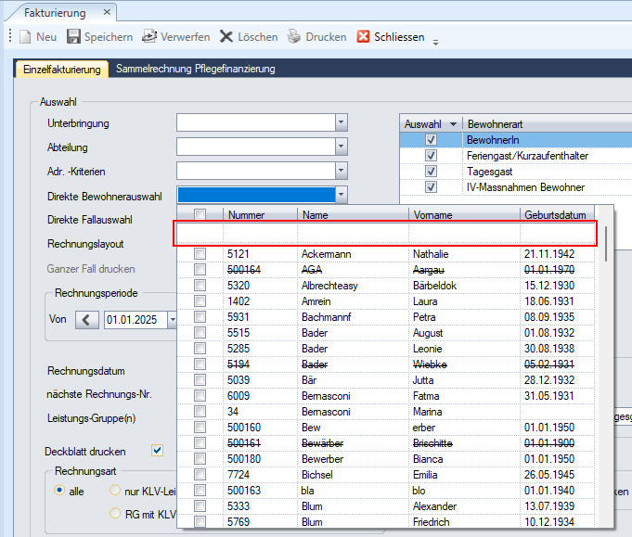
Anpassung Multiselect-Dropdown
Issue 981055
Der Multiselect-Dropdown in der Bewohnerauswahl der Fakturierung wurde um eine Filterzeile erweitert, die standardmässig aktiviert ist.

Slide 13
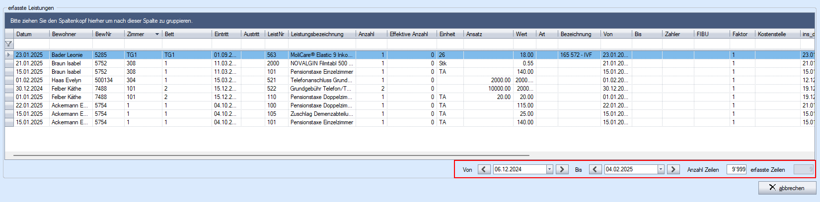
Überarbeitung Leistungserfassung
Issue 980510
Die maximale Anzahl anzeigbarer Zeilen in der Leistungserfassung wurde auf 9999 erhöht. Zusätzlich können Leistungen nun nach Datum eingeschränkt werden, standardmässig auf "heute - 60 Tage" bis "heute", wobei die Felder anpassbar sind.

Slide 14
NEXUS / HEIM
Korrekturen

Slide 15
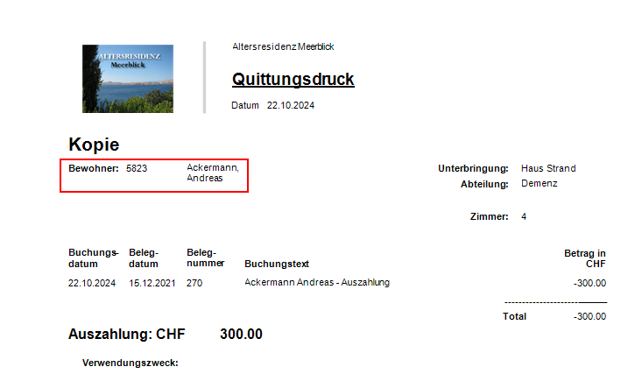
Anzeige inaktiver Bewohner auf Quittung
Issue 981197
Die Bewohnerangaben, einschliesslich Name und Nummer, werden nun auch für inaktive Bewohner auf der Quittung angezeigt, wenn der Restbetrag aus der Barbetragsverwaltung ausgebucht wird.

Slide 16
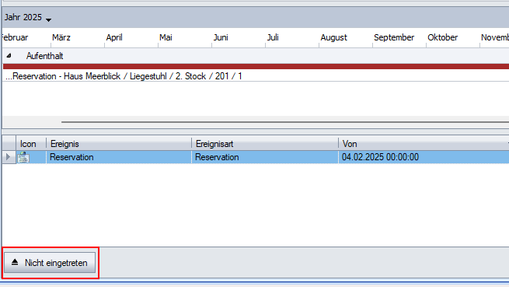
Bewohner archivieren nach Reservation
Issue 311981
Bewohner mit einem beendeten Reservationsereignis können nun archiviert werden, auch wenn sie als "nicht eingetreten" markiert sind.

Slide 17
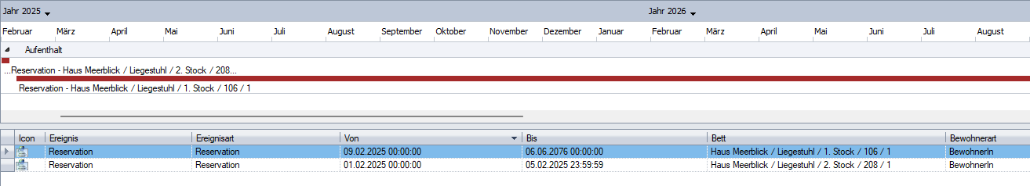
Reservation nach Reservation
Issue 949711
Das End-Datum einer Reservation bleibt nun unverändert, wenn ein erneutes Reservationsereignis hinzugefügt wird.

Slide 18
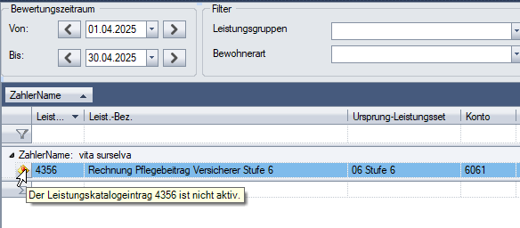
Anzeige inaktiver Leistung nach eFaktura Storno
Issue 981483
Beim Erstellen eines Stornos aus der Maske "efaktura Rückweisungen" werden nun auch inaktive Leistungen korrekt behandelt, sodass dies mit einem entsprechenden Hinweis angezeigt wird.

Slide 19
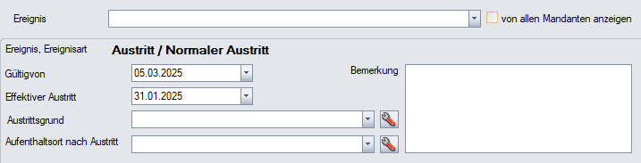
Korrekte Fakturierung von Austrittsleistungen
Issue 949712
Die Austrittsleistungen werden nun korrekt in den jeweiligen Monaten fakturiert, auch wenn das "Gültig von" Datum im übernächsten Monat ist.

Slide 20
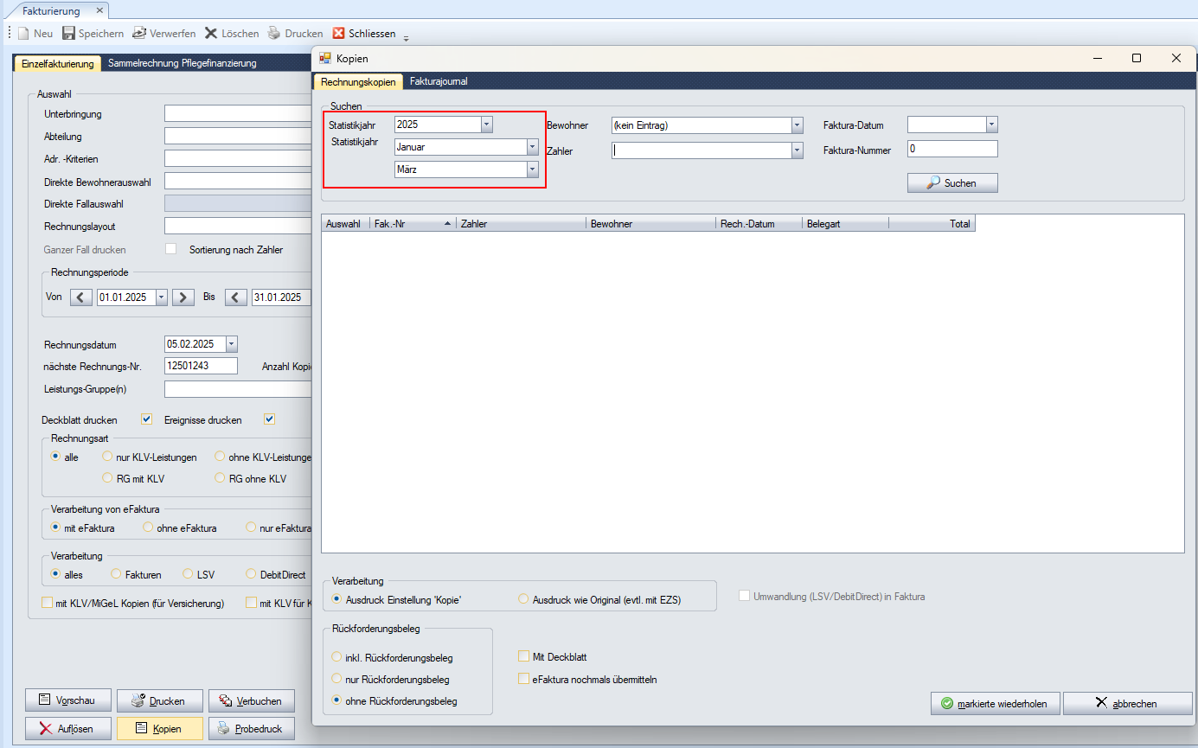
Periodenauswahl Einzelfaktura-Kopien
Issue 926830
In den Einzelfakturierungs - Kopien ist es nun möglich, die gleiche Periodenauswahl wie bei den Kopien der Sammelrechnung zu treffen.

Slide 21
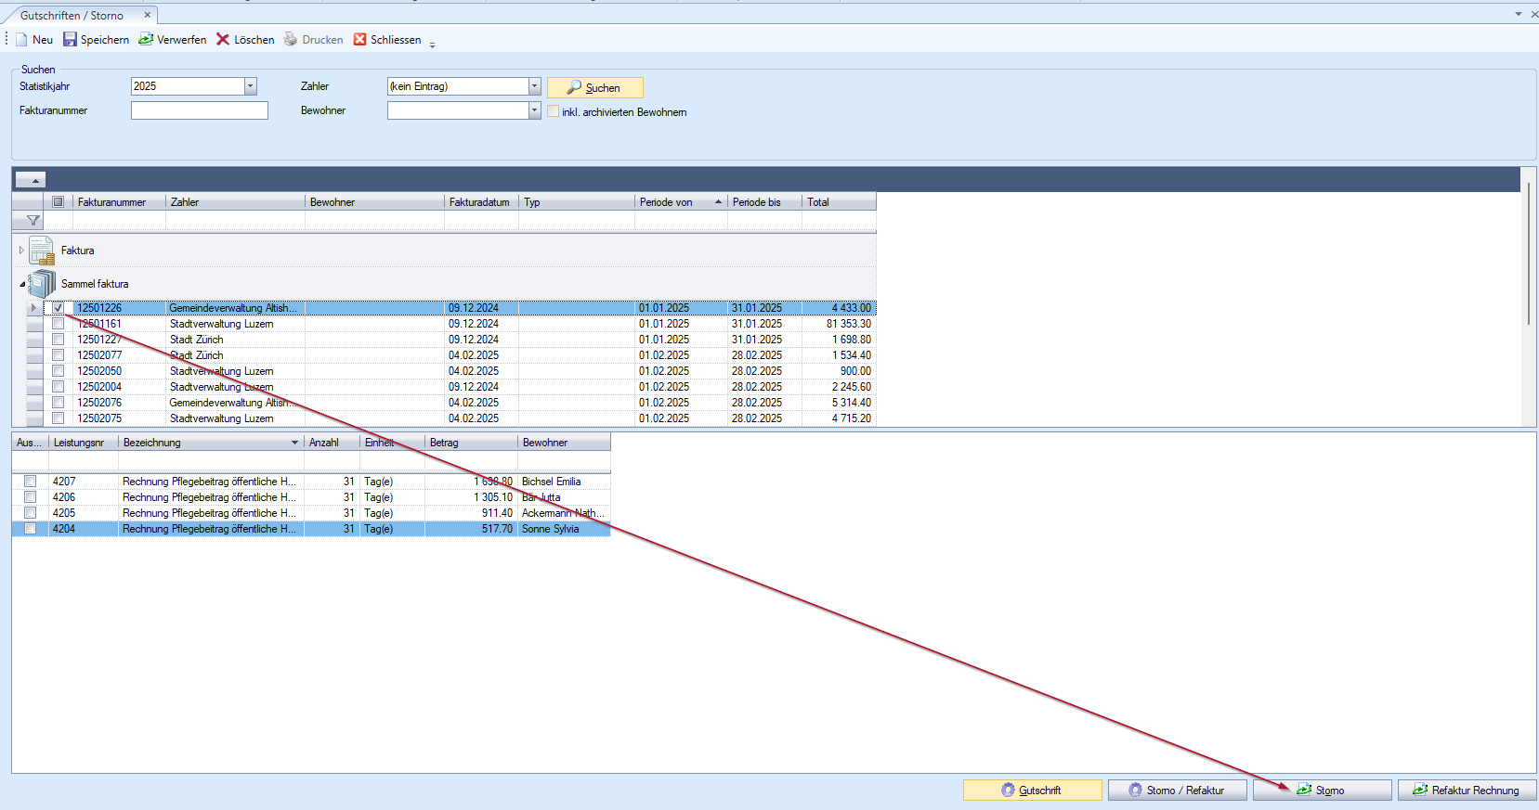
Stornieren von Sammelrechnungen
Issue 938559
Die Gutschrift wird nach dem Stornieren einer Sammelrechnung nicht mehr in der Maske "Gutschriften / Storno" angezeigt.

Slide 22
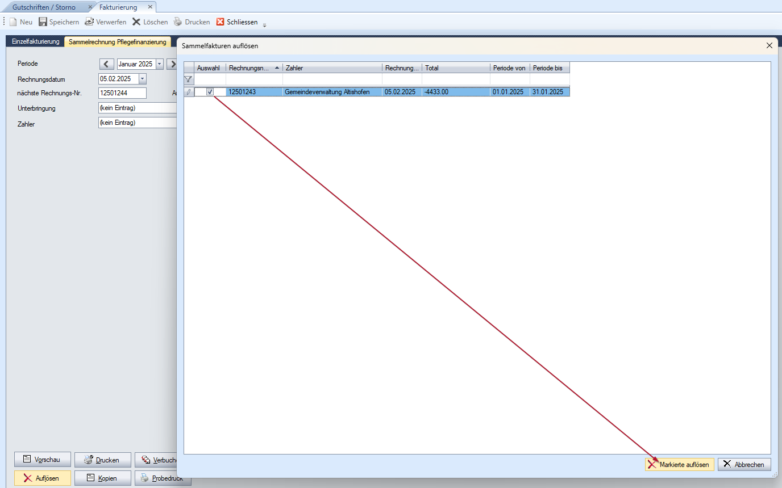
Stornieren von Sammelrechnungen
Issue 938559
Beim Auflösen einer Sammelrechnung wird der Zustand von vor dem Stornieren wiederhergestellt, und die Sammelrechnung wird erneut unter "Gutschriften / Storno" angezeigt.

Slide 23
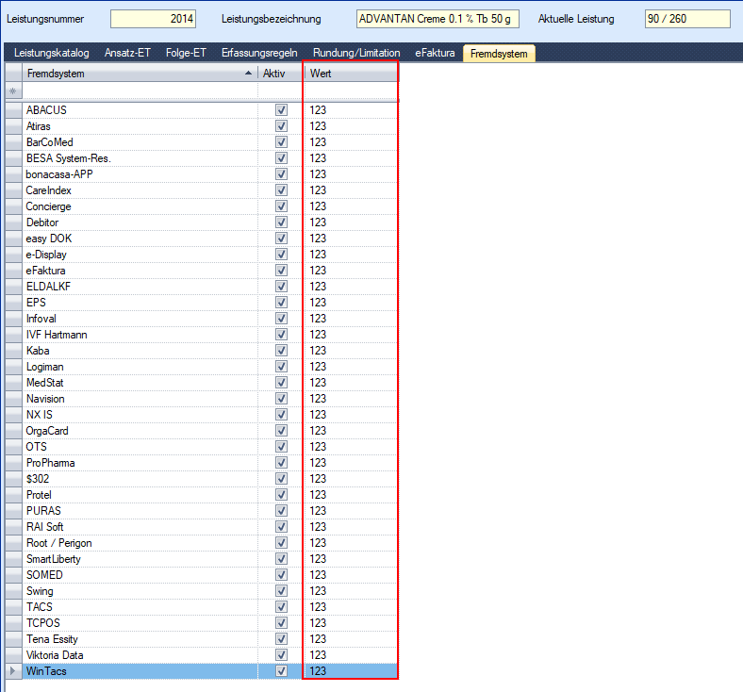
Kopieren von Leistungen mit extern_value
Issue 981222
Beim Kopieren einer Leistung mit 'extern_value' wird dieses Feld nun nicht mehr übernommen und bleibt bei der neuen Leistung leer.

Slide 24
Überschreiben von periodischen Leistungen
Issue 981850
Neu gibt es wieder die Möglichkeit, periodische Leistungen durch manuelle Leistungen zu überschreiben.
Das bedeutet, dass wieder jede Art von Leistung durch eine manuelle Leistung überschrieben werden kann.

Slide 25
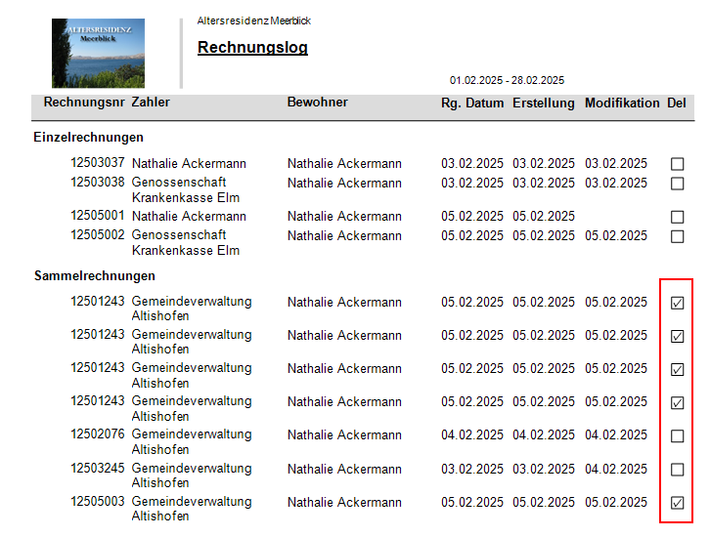
Aufgelöste Sammelrechnung im Rechnungslog
Issue 981104
Auch aufgelöste Sammelrechnungen erscheinen nun korrekt im Report "Rechnungslog".

Slide 26
Wir hoffen, dass Sie die Präsentation aufschlussreich fanden und die Ihnen die Neuerung gefallen. Gerne laden wir Sie dazu ein, uns Ihre Erfahrungen und Eindrücke bezüglich der Neuerungen mitzuteilen. Hier interessiert uns selbstverständlich Ihr Feedback zu Korrekturen wie auch Neuentwicklungen.
Zögern Sie nicht, sich bei Fragen an uns zu wenden. Daraus können wir viel lernen und gemeinsam einen positiven Einfluss auf das Produkt nehmen.
Vielen Dank!
Notes:
Die Titelfolie bereits während der Einwahl der Teilnehmer anzeigen, in dem die Bildschirmübertragung gestartet und dann sofort pausiert wird!

